Slide 1
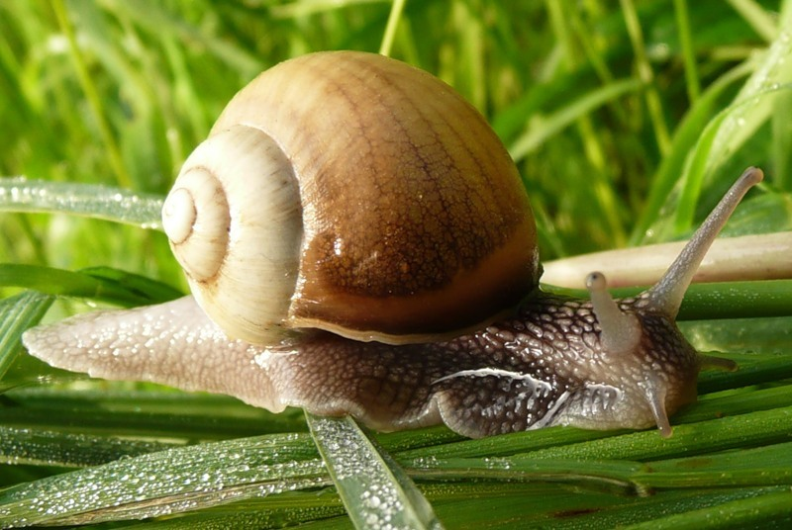
Колообіг кальцію у природі
Підготовила Йойна Юлія

Slide 2
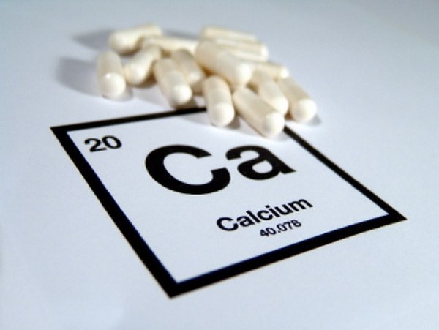
Кальцій
Кальцій - елемент головної підгрупи другої групи, четвертого періоду періодичної системи хімічних елементів Д. І. Менделєєва з атомним номером 20. Позначається символом Ca ( Calcium). речовина кальцій - м'який, хімічно активний лужноземельний метал срібляст - білого кольору.

Slide 3
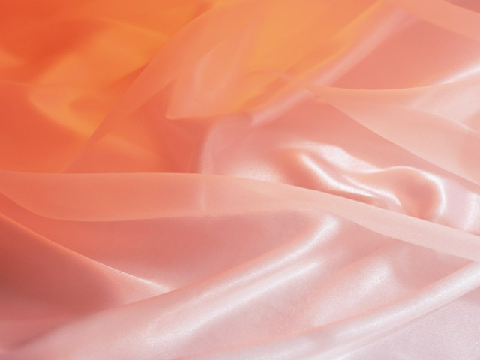
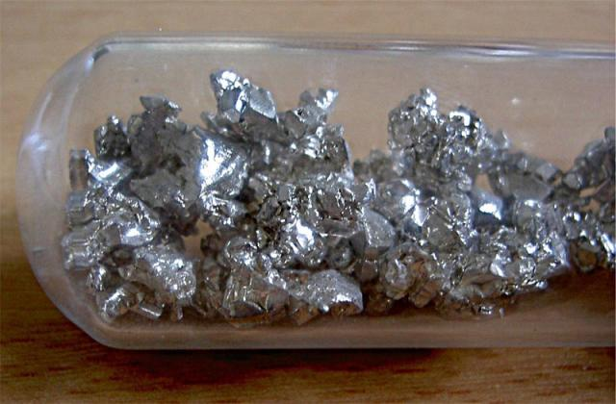
Багато порід містять кальцій, який у розчиненому вигляді надходить до рослин за допомогою коріння. Тварини його одержують під час водопою чи їди, згодом кальцій повертається до ґрунту при розкладі мертвих організмів. Кальцій входить до складу скелетів і раковин у вигляді карбонату кальцію

Slide 4
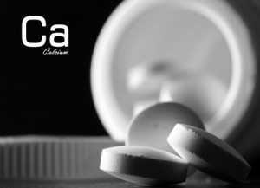
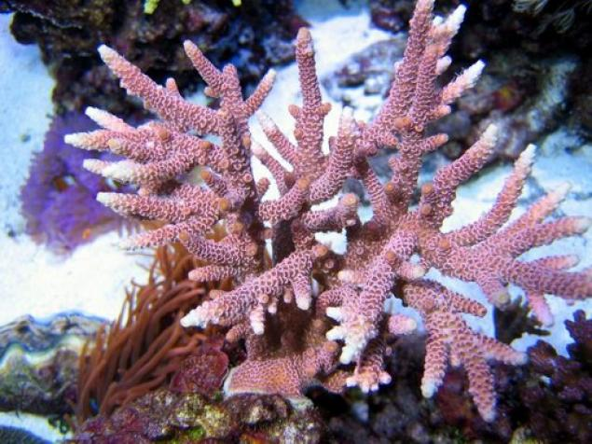
Після смерті тварин раковини (панцирі) нагромаджуються на дні ставків, озер і морів і врешті-решт перетворюються на материнську породу. Далі поверхневі та ґрунтові води розчиняють сполуки кальцію в материнській породі, і цикл повторюється. Вивільнення кальцію із материнської породи тісно пов'язане із вивільненням вуглецю, оскільки кальцій звичайно трапляється у вигляді карбонату кальцію

Slide 5
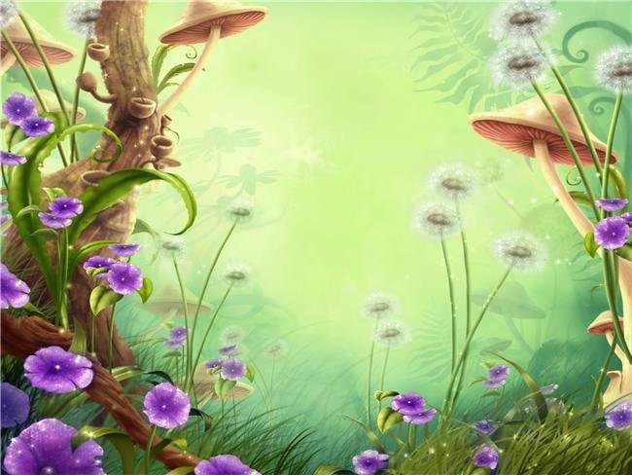
на континенті руйнуються розчинні солі кальцію ріками зносяться в море. Щорічно в морі скидається з континенту близько 5*10⁸м кальціюПісля загибелі організмів їхні кістяки з вуглекислого кальцію утворять опади на дні морів. Згодом відбувається їх метаморфизация, у результаті чого формується порода - вапняк.

Slide 6
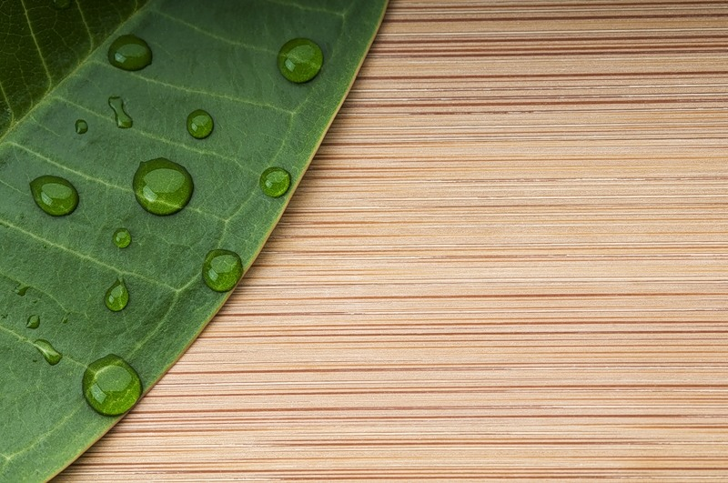
Частина речовини в повторюваних процесах перетворення розсіюється, а інша частина, що вертається до колишнього стану, має вже нові ознаки

Slide 7
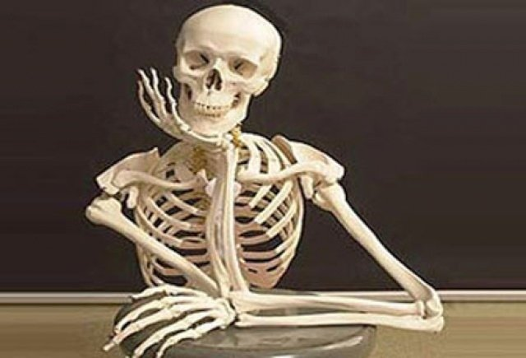
Дякую за увагу

